Slide 1

Control de inventario, ventas y facturación de una tienda física de bicicletas

Slide 2


Descripción Problemática
Bike Life necesita un sistema para mejorar el control de inventario, ventas y facturación. El objetivo es evitar faltantes de stock, procesar ventas rápidamente, y generar facturas. También se requiere una interfaz fácil de usar, integración con otros sistemas, capacitación para el personal, y asegurar la protección y respaldo de datos.

Slide 3

Objetivo General
● Desarrollar e implementar un Sistema de ventas para una tienda de Bicicletas que permita optimizar la venta, almacenamiento y reparaciones, con el fin de mejorar la eficiencia, aumentar la satisfacción del cliente y maximizar las utilidades de la empresa.

Slide 4
Objetivos Específicos
● 1. Optimizar la venta: Implementar un sistema de ventas que permita a la tienda de bicicletas gestionar de manera eficiente las ventas.
● 2. Mejora el almacenamiento: Desarrollar un sistema control de almacenamiento que permita a la tienda de bicicletas llevar un registro preciso de sus inventarios, evitando el desperdicio y garantizando la disponibilidad de los productos.
● 3. Maximizar la rapidez al momento de registrar las reparaciones: Implementar un sistema de gestión de reparaciones que permita a la tienda de bicicletas gestionar de manera eficiente la asignación de recursos y la facturación de los servicios realizados.
● 4. Proporcio nar soporte y capacitación: Ofrecer capacitación y soporte a los usuarios del sistema de control para garantizar su correcto uso y aprovechamiento.

Slide 5
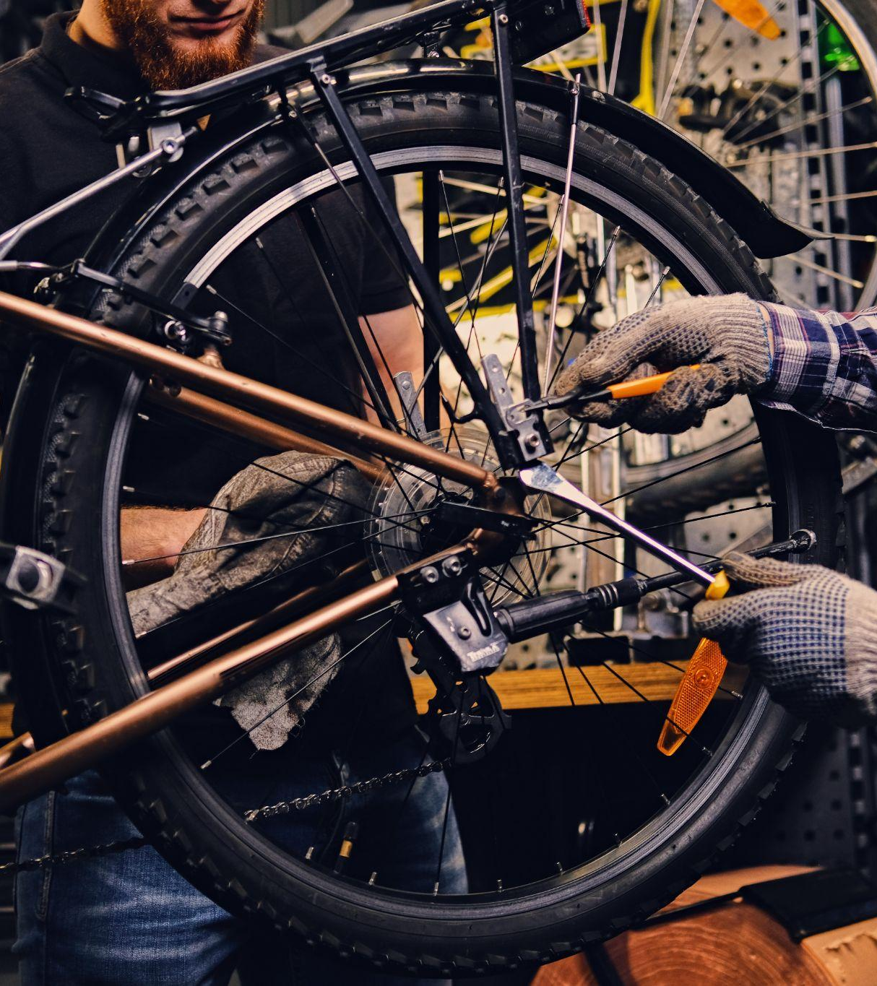
Requerimientos Funcionales
Información de entrada:
➢ Registrar información personal del personal de la tienda. ➢ Asignar las reparaciones que ingresan al local. ➢ Matricular proveedores e inventario.
Procesos:
➢ Registrar información sobre bicicletas, repuestos y accesorios. ➢ Dar registro de ventas realizadas. ➢ Actualizar inventarios, personal y reparaciones realizadas.
Salida:
➢ Generar informe del personal de la tienda. ➢ Proveer información detallada de bicicletas y accesorios. ➢ Asignar roles en la tienda.

Slide 6

Requerimientos no Funcionales
➢ Aplicativo de escritorio.
➢ Lenguaje de desarrollo Java.
➢ Lenguaje de base de datos MYSQL.
➢ Diseño intuitivo y accesible para el manejo simple para el usuario, junto con tutoriales para estos mismos.
➢ Conexión a internet.
➢ Ordenador con estos requisitos mínimos: 1 gigabits de espacio, 8 gigabits de RAM, procesador Intel i7 de cuarta generación.

Slide 7
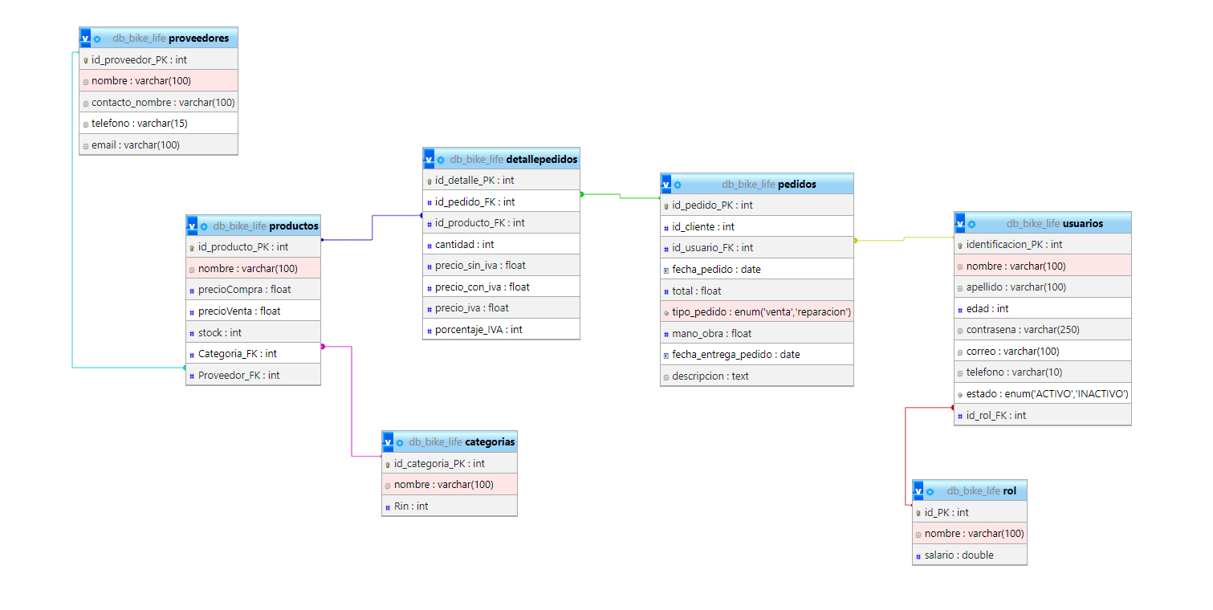
Base de datos

Slide 8


